Slide 1
Taller de
Concepción de Producto
Marco gestión ágil en el SAS
Sprint 0

Slide 2
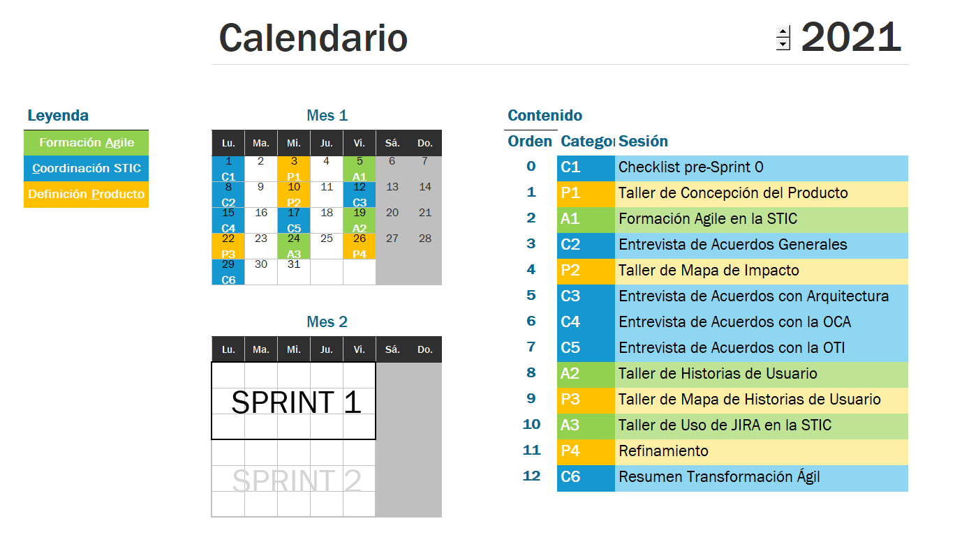
Sprint 0 – Taller concepción
Calendario Sprint 0

Slide 3
Sprint 0 – Taller concepción
¿Qué es el taller Concepción?
Antes de comenzar cualquier proyecto es importante que todos los participantes estén alineados con el objetivo, por lo que es necesario realizar una serie de dinámicas orientadas a: alinear ideas, identificar las responsabilidades de las personas y compartir riesgos, así como establecer un compromiso común para marcar el alcance de las líneas maestras del proyecto.
Este conjunto de dinámicas es lo que se denomina Taller de Concepción (o Inception).
Notes:
Ideas importantes:
Alinear ideas y visión del producto.
Hacer patente la necesidad de diálogo para el éxito del proyecto.
Identificar prioridades y controlar las expectativas.
Evidenciar riesgos desde el primer momento y reducir incertidumbre.

Slide 4
Sprint 0 – Taller concepción
¿Qué dinámicas llevaremos a cabo?
Centradas en el QUÉ:
Centradas en el CÓMO:
¿Para qué estamos aquí?
Elevator pitch.
La lista de NO es.
Conoce a tus vecinos.
Identifica a tus usuarios.
9. La caja del producto.
Dibuja la solución.
Qué nos quita el sueño.
¿Dónde están nuestras prioridades?
Notes:
Dinámicas:
1.- ¿Para qué estamos aquí?: Entender el para qué del lanzamiento del proyecto.
2.- Elevator pitch: Entender el valor principal del producto.
3.- La lista de NO es: Identificar los límites del proyecto.
4.- Conoce a tus vecinos: Identificar todos los interesados en un proyecto.
5.- Identifica a tus usuarios: Identificar todos los usuarios en un proyecto.
6.- Visualiza la solución: Es una aproximación a muy alto nivel de la arquitectura.
7.- Qué nos quita el sueño: Identificación de riesgos y preocupaciones.
8.- La caja del producto: Nos ayuda a encontrar un eslogan para nuestro proyecto.

Slide 5
Sprint 0 – Taller concepción
¿Quién debe participar?
Todos los actores implicados en el proyecto:
Scrum master.
Desarrolladores.
Product owner.
Dirección de proyecto SAS.
Otros stakeholders interesados en el proyecto.

Slide 6
Sprint 0 – Taller concepción
¿Cómo se lleva a cabo el Taller de Concepción de producto?
Existirá un Agile Coach que guiará esta etapa y que junto al Scrum Master del proyecto determinarán las dinámicas que se llevarán a cabo.
Estas dinámicas se realizarán a ser posible en una única jornada, aunque puede dividirse en 2 jornadas siendo recomendable que sean consecutivas.
Como resultado se obtendrá un documento que representará el consenso de la visión compartida del producto y que servirá de apoyo a todos los participantes como referencia futura.

Slide 7
Sprint 0 – Taller concepción
¿Quiénes somos?
Timebox: 5 minutos
Ejecución: Ronda de presentaciones.
Resultado: Poner en contexto al resto de interesados del proyecto sobre las personas implicadas.
Notes:
- Cada asistente se presenta y comparte con el resto su aportación al proyecto.

Slide 8
Sprint 0 – Taller concepción
Dinámica 1. ¿Para qué estamos aquí?
Timebox: 30 minutos (10 m. para la realización, 10 para la puesta en común y 10 minutos para priorizar objetivos
Ejecución: Formar grupos (multi-área) y responder a la pregunta de para qué es necesario el proyecto y realizar la inversión económica.
Resultado: Listado con las razones principales PRIORIZADAS que motivan el proyecto

Slide 9
Sprint 0 – Taller concepción
Dinámica 2. Elevator Pitch
Timebox: 15 minutos (5 m. para la realización y 10 para la puesta en común).
Ejecución: Formar grupos (multi-área) y simular una conversación de ascensor con un inversor para convencerlo de las razones por las que debe invertir en el proyecto, aprovechando el escaso tiempo que dura el trayecto (30 segundos).
Resultado: Identificar la esencia y objetivo principal del proyecto.
Notes:
Plantilla:
Para [ cliente | público ]
que tiene [ necesidad | oportunidad ]
[ nombre producto ] es un [ tipo de producto ]
que [ beneficio | razón de compra]
A diferencia de [ principal competidor | alternativa ]
nuestro producto [ diferencial competitivo ]

Slide 10
Sprint 0 – Taller concepción
Dinámica 3. La lista de NO es.
Timebox: 20 minutos (10 m. para la realización y 10 para la puesta en común).
Ejecución: Formar grupos (multi-área) y elaborar 2 listas:
  Una lista con aquello que está fuera del alcance del proyecto.
  Una lista con lo que considero completamente necesario.
Resultado: Una lista que delimita las expectativas sobre aquello que no se va a considerar como parte de las primeras etapas del proyecto.

Slide 11
Sprint 0 – Taller concepción
Dinámica 4. Conoce a tus vecinos.
Timebox: 10 minutos.
Ejecución: Los participantes deberán identificar entre todos a las personas del entorno que necesitaremos para que el proyecto sea un éxito. ¿Con quién nos debemos reunir?, ¿qué necesitaremos de otros para liberar el producto?, etc.
Resultado: Listado de posibles actores en el proyecto más allá del día a día del desarrollo y que podrán ser clave para el éxito.
Notes:
- En el listado habrá que identificar otras áreas de la STIC (OTI, ARQ, OCA, etc), otros proyectos en los que se identifique alguna dependencia…

Slide 12
Sprint 0 – Taller concepción
Dinámica 5. Identifica a tus usuarios.
Timebox: 30 minutos (10 m. para la realización y 20 para la puesta en común).
Ejecución: Formar grupos (multi-área) para identificar los grupos de usuarios o roles de la aplicación describiendo:
  Tipo de usuario: Por ejemplo, perfil profesional,…
  Necesidades: Qué demanda del producto.
  Inquietudes: Qué problemas o miedos puede tener en relación al producto.
Resultado: Listado con las roles de usuario que utilizará el producto y sobre los que se articularán las historias de usuario.
Notes:
Es una dinámica que permite explorar e identificar los roles que usarán el producto lo que facilitará posteriormente la elaboración de historias de usuario y poder enfocarlas desde el punto de vista de cada uno de los roles identificados.

Slide 13
Sprint 0 – Taller concepción
Dinámica 6. Dibuja la solución.
Timebox: 30 minutos (15 m. para la realización y 15 para la puesta en común).
Ejecución: Formar grupos (multi-área) y diseñar una propuesta conceptual de la solución sin entrar en detalle tecnológico, simplemente inter-relacionar otros productos, herramientas, procesos, etc.
Resultado: Alinear a todo el equipo en una posible arquitectura de solución a muy alto nivel.

Slide 14
Sprint 0 – Taller concepción
Dinámica 7. Qué nos quita el sueño.
Timebox: 30 minutos (10 m. para la realización y 20 para la puesta en común).
Ejecución: Formar grupos (multi-área) y elaborar una lista de miedos o riesgos asociados al proyecto y la forma de mitigarlos.
Resultado: Se obtiene una primera identificación de riesgos junto con plan de mitigación, así como una identificación de aquellos en los que se puede influir, y aquellos en los que no se puede influir.

Slide 15
Sprint 0 – Taller concepción
Dinámica 8. ¿Dónde están nuestras prioridades?
Timebox: 15 minutos
Ejecución: Con el feedback de Proxy Product Owners / Product Owners se establecerá una discusión en cuanto a la relación de prioridades de las aristas del triángulo de hierro: Alcance, Tiempo, Coste
Resultado: Conseguir una visión clara de cuáles son los aspectos prioritarios del proyecto
Nº1 Nº2 Nº3
ALCANCE
TIEMPO
COSTE

Slide 16
Sprint 0 – Taller concepción
Dinámica 9. La caja de producto.
Timebox: 15 minutos (5 m. para la realización y 10 para la puesta en común).
Ejecución: Formar grupos (multi-área) y elaborar un eslogan del producto para destacar el producto sobre los competidores.
Resultado: Conseguir un eslogan común que represente el espíritu del producto o servicio a realizar.

Slide 17
Sprint 0 – Taller concepción
Conclusiones
Tras el Taller de Concepción del producto (o Inception) se ha obtenido una visión compartida del producto a implementar y servirá de referencia a todos los participantes para apoyar la toma de decisión.
Hay que tener en cuenta que realizar el Taller de Concepción de producto no es garantía de éxito y el éxito se consigue con el trabajo diario de todos los participantes del proyecto.
Es buena práctica en ciertos momentos del proyecto volver a realizar estas dinámicas para comprobar que no se han producido desviaciones en los planteamientos acordados, o en su caso actualizarlos.

Slide 18
Sprint 0 – Taller de Mapas de Impacto
Próximos Pasos

Slide 19
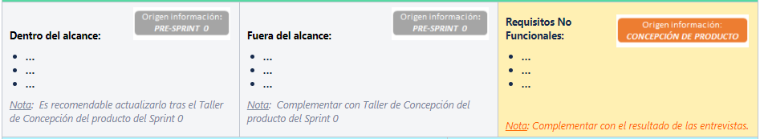
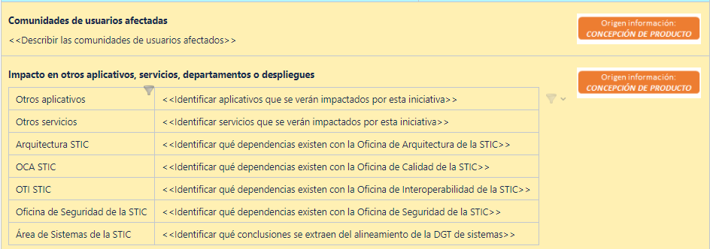
Sprint 0 – Taller de Mapas de Impacto
Próximos pasos
Seleccionar los objetivos ordenados obtenidos en la dinámica 1 para la sesión de Impact Mapping
Actualizar el Lean Business Case:

Slide 20

Framework Scrum SAS
Sprint 0

